Slide 1
TEORIA GERAL DOS RECURSOS (início)
PUCSP
São Paulo, SP, 29 de abril de 2019
Cassio Scarpinella Bueno
www.scarpinellabueno.com
www.facebook.com/cassioscarpinellabueno

Slide 2
UMA DEFINIÇÃO
Inconformismo manifestado “no mesmo processo”
O trânsito em julgado (1006)
Finalidades

Slide 3
CLASSIFICAÇÃO
Parcial x Total (1002)
Fundamentação livre x fundamentação vinculada
Ordinários x Extraordinários
Principal x Adesivo (997 §§ 1º e 2º)

Slide 4
PRINCÍPIOS CONSTITUCIONAIS
Duplo grau de jurisdição
Colegialidade (1021)
Reserva de plenário (97CF + 948-950)

Slide 5
PRINCÍPIOS INFRACONSTITUCIONAIS (1)
Taxatividade (994)
Unirrecorribilidade (1009; 1015; 1021; 1022; 1027; 1029;1042; 1043)
Fungibilidade (277 e 283)
Voluntariedade (496; 942)

Slide 6
PRINCÍPIOS INFRACONSTITUCIONAIS (2)
Dialeticidade (1010 II; 1016 II; 1021 § 1º; 1023 caput; 1029 I-III)
“Irrecorribilidade em separado das interlocutórias” (1009 §§ 1º e 2º + 1015)
Consumação (200 caput)
Complementariedade (1024 § 4º)
Vedação da reformatio in pejus (2º)

Slide 7
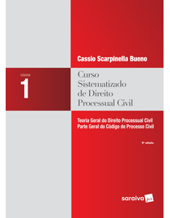
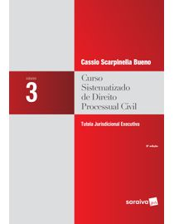
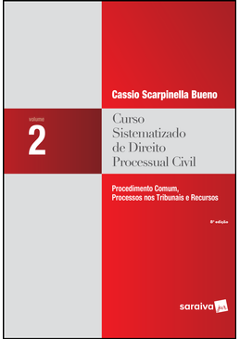
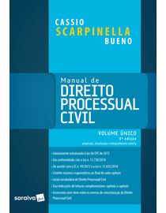
Muito obrigado !!!!
www.scarpinellabueno.com
www.facebook.com/cassioscarpinellabueno

